Slide 1
Luyện từ và câu 4

Slide 2
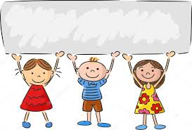
Khởi động

Slide 3
* Nêu tác dụng của dấu gạch ngang?
1. Chỗ bắt đầu lời nói cuả nhân vật trong đối thoại.
2. Phần chú thích trong câu.
3. Các ý trong đoạn liệt kê.
* Tìm ví dụ minh họa có sử dụng dấu gạch ngang?

Slide 4
Mở rộng vốn từ:
Cái đẹp

Slide 5
Yêu cầu cần đạt
Hiểu nghĩa của một số câu tục ngữ có liên quan đến cái đẹp.
1
Sử dụng những câu tục ngữ đó vào các tình huống cụ thể trong khi nói, viết.
2
Mở rộng và hệ thống hóa vốn từ thuộc chủ điểm Cái đẹp. Tìm được những từ ngữ miêu tả mức độ cao của cái đẹp và biết cách sử dụng chúng.
3

Slide 6
Luyện tập - thực hành

Slide 7
Bài tập 1
Tốt gỗ hơn tốt nước sơn
Phẩm chất quý hơn vẻ đẹp bên ngoài
Người thanh tiếng nói cũng thanh
Chuông kêu khẽ đánh bên thành cũng kêu
Cái nết đánh chết cái đẹp
Hình thức thường thống nhất với nội dung
Trông mặt mà bắt hình dong
Con lợn có béo thì lòng mới ngon

Slide 8
Phẩm chất là gì?
Phẩm chất là những giá trị đạo đức tốt đẹp trong mỗi con người.
Hình thức là gì?
Hình thức là vẻ đẹp bên ngoài của mỗi con người.

Slide 9
Em hiểu câu phẩm chất quý hơn vẻ đẹp bên ngoài như thế nào?
Giá trị đạo đức tốt đẹp bên trong của mỗi con người quý hơn vẻ đẹp về hình thức bên ngoài.

Slide 10
Em nghĩ gì khi có người nói hình thức thường thống nhất với nội dung?
Nhìn vẻ bề ngoài của mỗi người ta có thể hiểu (đánh giá) được bản chất bên trong của họ.

Slide 11
Chọn nghĩa thích hợp để nối với mỗi câu tục ngữ
Tốt gỗ hơn tốt nước sơn
Phẩm chất quý hơn vẻ đẹp bên ngoài
Người thanh tiếng nói cũng thanh
Chuông kêu khẽ đánh bên thành cũng kêu
Cái nết đánh chết cái đẹp
Hình thức thường thống nhất với nội dung
Trông mặt mà bắt hình dong
Con lợn có béo thì lòng mới ngon

Slide 12
Đáp án
Tốt gỗ hơn tốt nước sơn
Phẩm chất quý hơn vẻ đẹp bên ngoài
Người thanh tiếng nói cũng thanh
Chuông kêu khẽ đánh bên thành cũng kêu
Cái nết đánh chết cái đẹp
Hình thức thường thống nhất với nội dung
Trông mặt mà bắt hình dong
Con lợn có béo thì lòng mới ngon

Slide 13
* Những câu tục ngữ trên cho ta thấy một con người có phẩm chất tốt hơn những người có vẻ đẹp bề ngoài mà lòng dạ xấu xa, có đạo đức không tốt.
* Những con người có cả vẻ đẹp bề ngoài, lại có một tâm hồn đẹp, có đạo đức tốt thì thật là đáng quý.

Slide 14
Bài 1 em đã đạt được mục tiêu gì?

Hiểu nghĩa của một số câu tục ngữ có liên quan đến cái đẹp.
1
Sử dụng những câu tục ngữ đó vào các tình huống cụ thể trong khi nói, viết.
2
Mở rộng và hệ thống hóa vốn từ thuộc chủ điểm Cái đẹp. Tìm được những từ ngữ miêu tả mức độ cao của cái đẹp và biết cách sử dụng chúng.
3

Slide 15
BÀI TẬP 2
Nêu một trường hợp có thể sử dụng một trong các câu tục ngữ nói trên
Ví dụ : Bà dẫn em đi mua cặp sách. Em thích một chiếc cặp có màu sắc sặc sỡ, nhưng bà lại khuyên em chọn một chiếc có quai đeo chắc chắn, khóa dễ đóng mở và có nhiều ngăn. Em còn đang ngần ngừ thì bà bảo : “Tốt gỗ hơn tốt nước sơn, cháu ạ. Cái cặp kia màu sắc vui mắt đấy, nhưng ba bảy hăm mốt ngày là hỏng thôi. Cái này không đẹp bằng nhưng bền mà tiện lợi”

Slide 16
Liên hệ
Các hiện tượng hoặc nhận định nêu trong các câu tục ngữ nhiều khi trái ngược nhau (so sánh: Con lợn có béo thì lòng mới ngon/ Tốt gỗ hơn tốt nước sơn). Trong thực tế đời sống rất phong phú, không thể lấy một quan điểm có sẵn - dù là sáng suốt - áp dụng vào mọi trường hợp mà phải vận dụng nó một cách hợp lí trong những hoàn cảnh cụ thể.

Slide 17
VÍ DỤ :
Em thích ăn mặc đẹp và rất hay ngắm vuốt trước gương. Bà thấy vậy thường cười bảo em: “Cháu của bà làm đỏm quá! Đừng quên là cái nết đánh chết cái đẹp đấy nhé. Phải chịu rèn luyện để có những đức tính tốt của con gái cháu ạ !”

Slide 18
Bài 2 em đã đạt được mục tiêu gì?
Hiểu nghĩa của một số câu tục ngữ có liên quan đến cái đẹp.
1

Sử dụng những câu tục ngữ đó vào các tình huống cụ thể trong khi nói, viết.
2
Mở rộng và hệ thống hóa vốn từ thuộc chủ điểm Cái đẹp. Tìm được những từ ngữ miêu tả mức độ cao của cái đẹp và biết cách sử dụng chúng.
3

Slide 19
Bài 2 em đã đạt được mục tiêu gì?
Hiểu nghĩa của một số câu tục ngữ có liên quan đến cái đẹp.
1

Sử dụng những câu tục ngữ đó vào các tình huống cụ thể trong khi nói, viết.
2
Mở rộng và hệ thống hóa vốn từ thuộc chủ điểm Cái đẹp. Tìm được những từ ngữ miêu tả mức độ cao của cái đẹp và biết cách sử dụng chúng.
3

Slide 20
BÀI TẬP 3
Tìm các từ ngữ miêu tả mức độ cao của cái đẹp
Thẻ từ

Slide 21
Đáp án :
tuyệt vời
tuyệt diệu
tuyệt trần
Các từ
ngữ miêu tả
mức độ cao của
cái đẹp
kinh hồn
vô cùng
mê li
mê hồn
như tiên

Slide 22
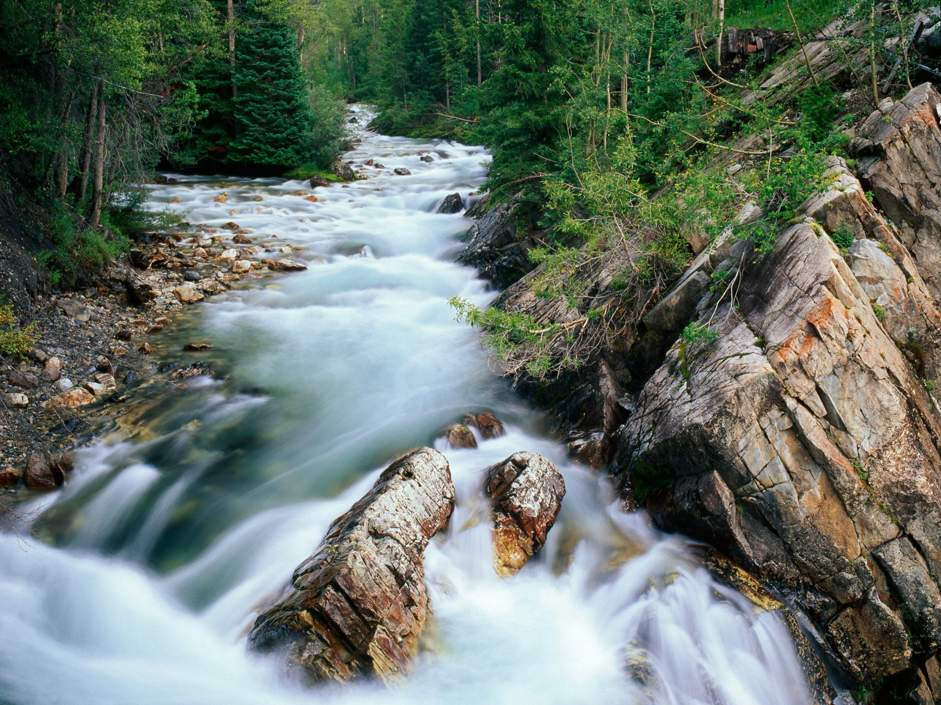
Bài tập 4
Đặt câu với một từ ngữ em tìm được ở bài tập 3
Phong cảnh
Phong cảnh nơi đây đẹp tuyệt vời

Slide 23
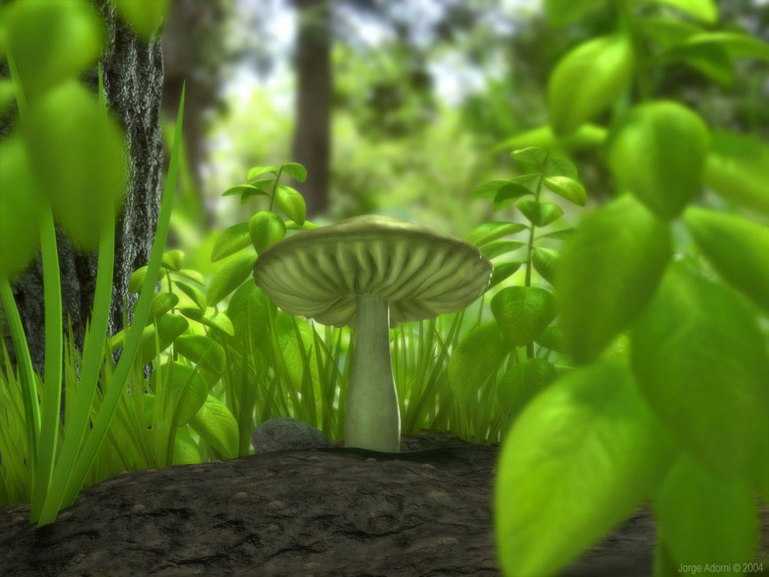
Cây nấm
Ồ, cây nấm đẹp mê li !

Slide 24
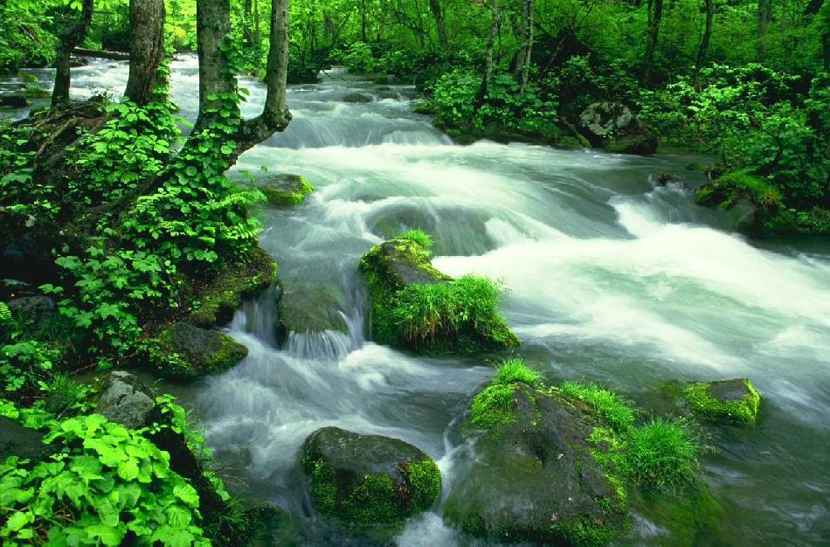
Dòng suối
Dòng suối đẹp vô cùng

Slide 25
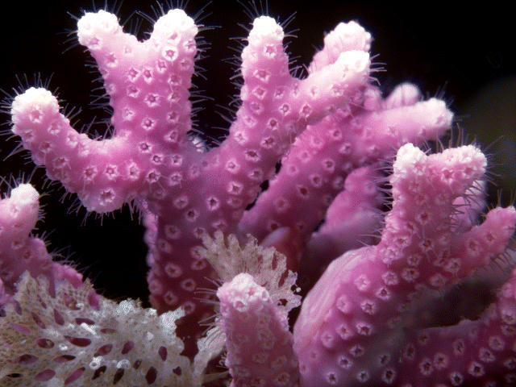
Cây san hô
Cây san hô đẹp tuyệt diệu

Slide 26
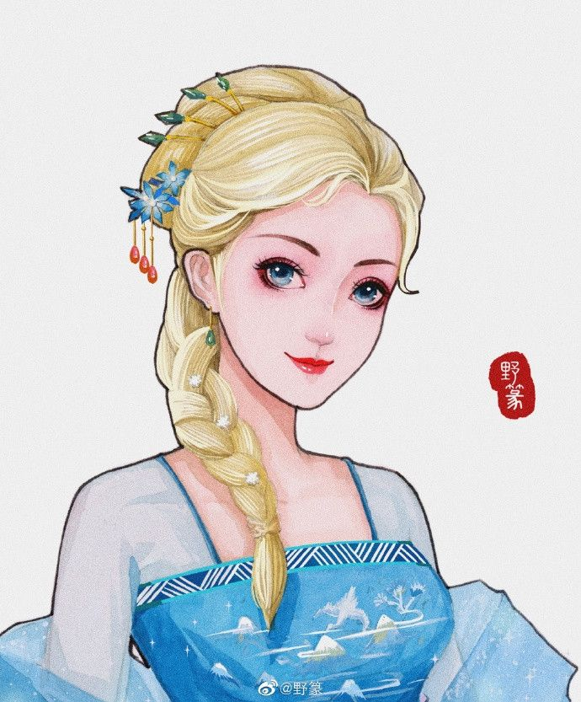
Nàng công chúa
Nàng công chúa đẹp như tiên

Slide 27
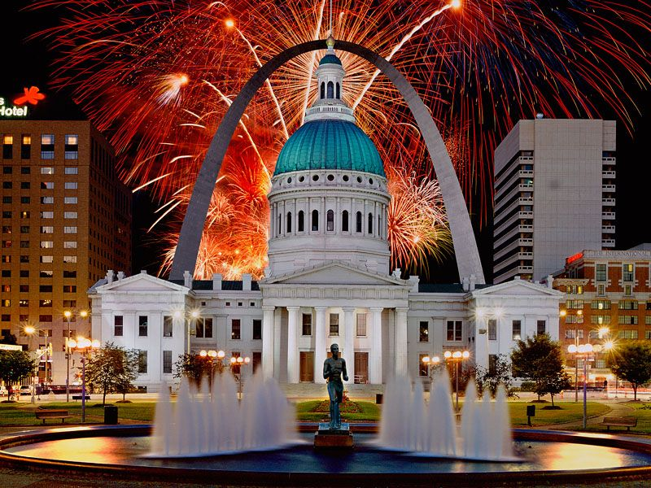
Lâu đài
Lâu đài đẹp tuyệt trần

Slide 28
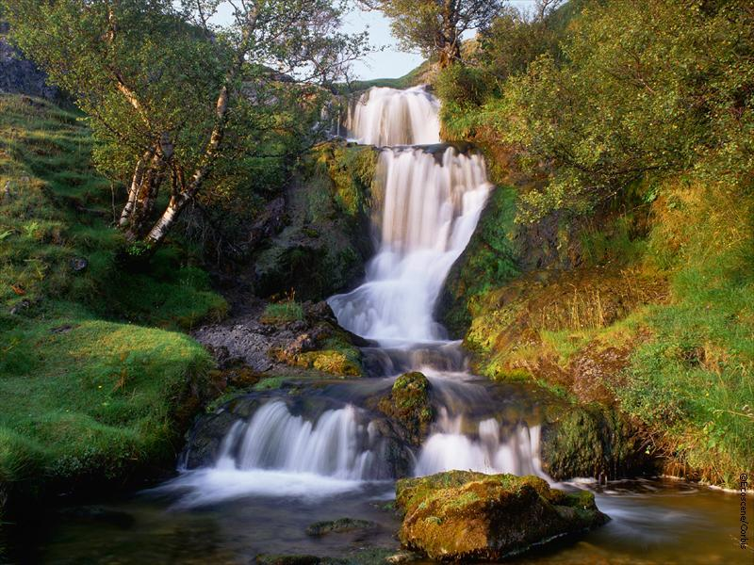
Thác nước
Thác nước đẹp mê hồn

Slide 29
Bài 3 em đã đạt được mục tiêu gì?
Hiểu nghĩa của một số câu tục ngữ có liên quan đến cái đẹp.
1
Sử dụng những câu tục ngữ đó vào các tình huống cụ thể trong khi nói, viết.
2
Mở rộng và hệ thống hóa vốn từ thuộc chủ điểm Cái đẹp. Tìm được những từ ngữ miêu tả mức độ cao của cái đẹp và biết cách sử dụng chúng.

3

Slide 30
Vận dụng

Slide 31
Về nhà em cần:
Ôn tập kiến thức bài học.
Chuẩn bị bài sau: Câu kể Ai là gì?
Qua bài học hôm nay, em nắm được kiến thức gì?

